Slide 1

Презентація до уроку
“Харчова промисловість України”
Підготувала:
вчитель географії
КЛ №113 КМР
Бохонько І.В.

Slide 2

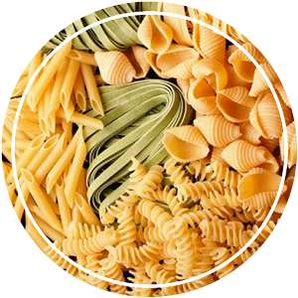


Галузевий склад харчової промисловості
Борошномельно-круп’яна
Хлібобулочна
Макаронна
Кондитерська
Цукрова

Slide 3
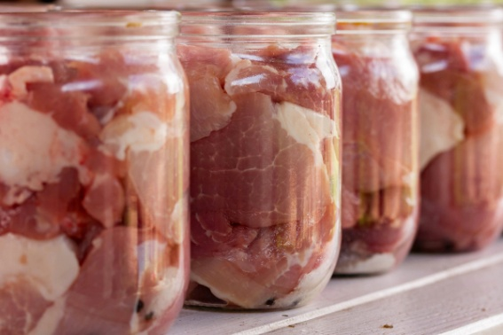
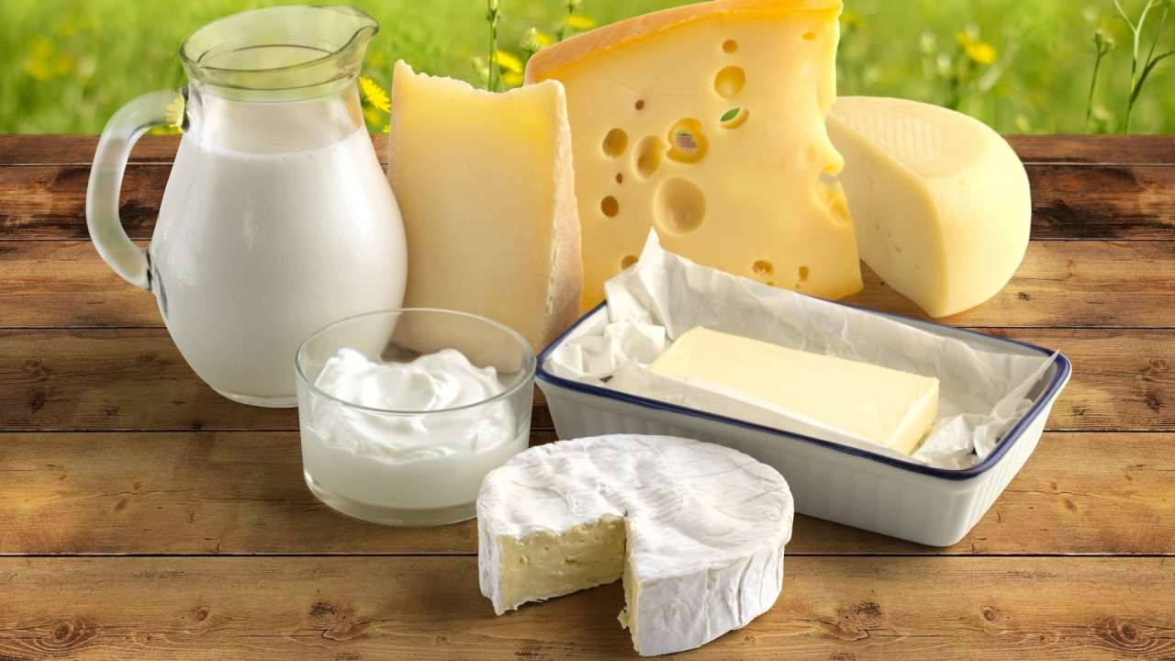

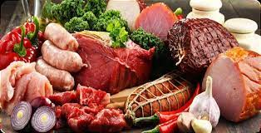
Галузевий склад харчової промисловості
Молочна та молочноконсервна
М’ясна та м’ясоконсервна
Рибна
Олійно-жирова

Slide 4


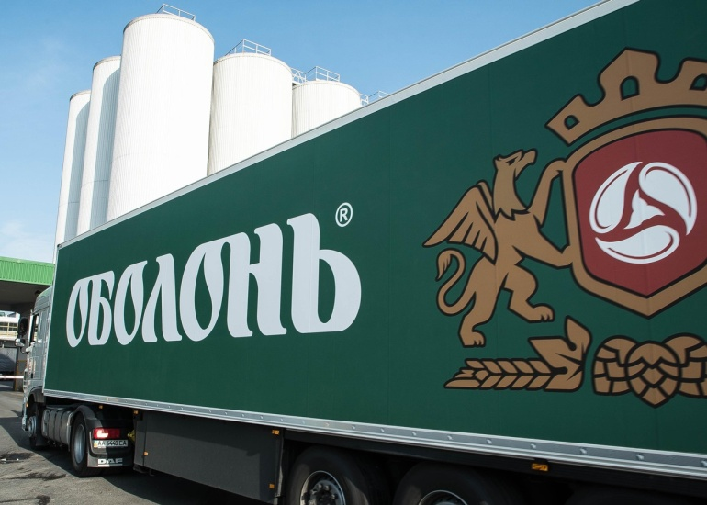

Галузевий склад харчової промисловості
Плодоовочеконсервна
Пивоварна
Виноробна
Виробництво та розлив
безалкогольних напоїв та
мінеральних вод

Slide 5

Чинники розміщення
Сировинний
Часовий(термін зберігання)
Подвійна орієнтація
Транспортний
Споживчий

Slide 6
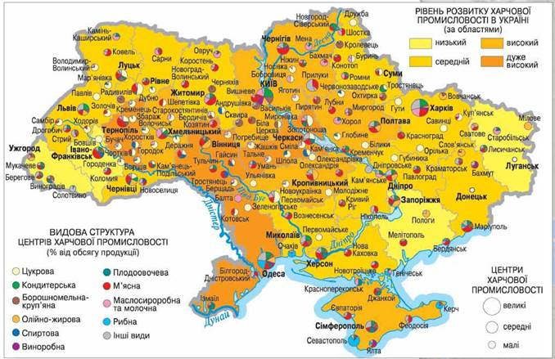

Slide 7
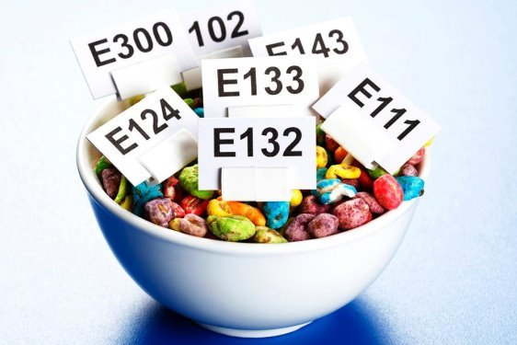

Соціопрактикуми
1.”Українські та імпортні товари в споживчому кошику українця”
2.”Переваги та недоліки продуктів швидкого харчування мережі “Макдональдс”
3.”Стандарти виробництва продукції в Україні та країнах ЄС” (додаток “Е – домішки”)

